Slide 1
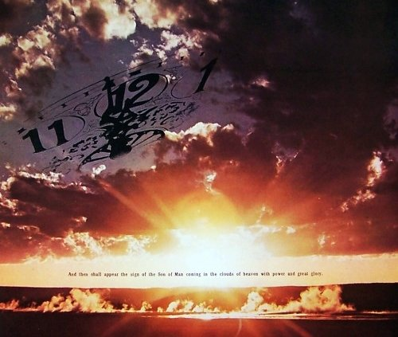

Slide 2
Joh. 15:15
“Ek alles wat Ek van my Vader gehoor het, aan julle bekend gemaak het.”

Slide 3
Hand. 1:7
“Hy het hulle geantwoord: "Dit is nie vir julle om die tyd en omstandigheid te weet wat die Vader in sy eie mag bepaal het nie.”

Slide 5
Fil. 1:20
“Dit is my vurige verlange, en daarna sien ek uit, dat ek niks sal doen waaroor ek my sal hoef te skaam nie. Ek wil ook nou, soos nog altyd, met alle vrymoedigheid deur my hele wese Christus verheerlik in lewe en in sterwe,”

